Slide 1
数 值 分 析
Numerical Analysis
主讲教师： 许 威威
Instructor: Xu, Weiwei
E-mail:
xww@cad.zju.edu.cn
Homepage:
http://www.cad.zju.edu.cn/home/wwxu

Slide 2

Text Book
Numerical Analysis (Seventh Edition)
数值分析 （第七版 影印版）
Richard L. Burden & J. Douglas Faires （高等教育出版社）
References
➢ 数值分析课程设计 陈越、童若锋 著（浙江大学出版社）
➢ 数值方法 金一庆、陈越 编著 （机械工业出版社）
➢ 数值分析引论 易大义、陈道琦 编著 （浙江大学出版社）

Slide 3
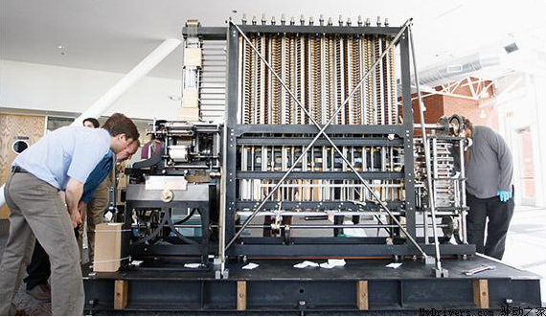
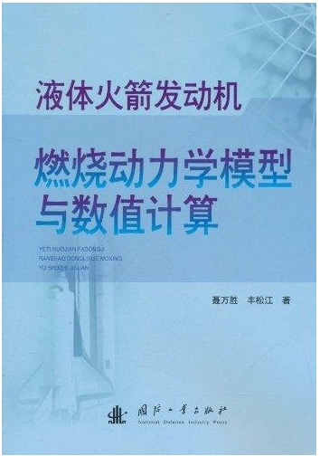
数 值 分 析
计算机学科的基础课程
数学家为进行自动化计算发明计算机
法国科学家的帕斯卡，德国科学家契克卡德是最早的机械计算机发明者
数值计算与分析应用广泛
基础是二进制编码的浮点数四则运算
在航空航天、自动控制、大规模优化、人工智能领域应用广泛
代表性软件 matlab, mathematica

Slide 4
Grading Policies
 Lecture Grade (100)
= Laboratory Projects (36) + Classroom Quiz(4)
+ Research Topics (15) + Homework(5)
+ Final Exam (40*)
 Laboratory Grade (36) =

Slide 5
Classroom Quiz (4)
Twice, 2 for each test
Can also answer the question in class (1 for each question)
Can be class quiz

Slide 6
Research topics (15)
Done in groups
18 topics to choose from
In-class presentations (5~10 minutes each)
If there are many volunteers, only one group will be chosen
If there is no volunteer, I will talk about it
10 points for correctness + 5 points for clearness

